Slide 1
ALGORITMA DAN PEMROGRAMAN
Pertemuan I
Endang Sri Sumanti, ST., M.Eng

Slide 2
Deskripsi Mata Kuliah Mata kuliah ini merupakan mata kuliah wajib Program Studi Ilmu Komputer S-1 yang membahas tentang Pengantar Algoritma, Dasar- dasar Algoritma, Tipe Data, Ekspresi, Operator, Array dan Pengambilan Keputusan dan fiskal.
CAPAIAN PEMBELAJARAN MATA KULIAH
Mahasiswa S1 Ilmu Komputer Universitas Muhamadiyah Bima pada mata kuliah algoritma dan Pemrograman :
“mampu membuat algoritma dalam bentuk pseudocode dan flowchart serta membangun program untuk menyelesaikan permasalahan yang sederhana/mudah dengan menerapkan algoritma secara runtunan, pemilihan dan pengulangan.”
“Mahasiswa mampu menjelaskan dasar-
dasar algoritma dan pemrograman.”

Slide 3
Referensi
Algoritma dan pemrograman
Dalam Bahasa Pascal, C dan C++
Pemrograman Bahasa Pascal
Algoritma dan Pemrograman

Slide 4
Sejarah Algoritma
Algoritma adalah jantung ilmu komputer/informatika
Algoritma berasal dari kata algorism yang artinya proses menghitung dengan angka arab.
Perubahan kata algorism menjadi algorithm muncul karena kata algorism sering dikelirukan dengan arithmetic, sehingga akhiran –sm berubah menjadi – thm.

Slide 5
Algoritma
Definisi :
Urutan langkah-langkah untuk memecahkan masalah yang disusun secara sistematis dan logis.
Kamus Besar Bahasa Indonesia:
Algoritma adalah urutan logis pengambilan putusan
untuk pemecahan masalah.
Algoritma dibutuhkan untuk memerintah komputer mengambil langkah-langkah tertentu dalam menyelesaikan masalah

Slide 6
Algoritma Pertukaran isi Gelas
Tinjau sebuah masalah sederhana yakni mempertukarkan isi dari dua buah gelas. Gelas A berisi air kopi dan gelas B berisi air susu.
Kita ingin mempertukarkan isi kedua gelas itu sedemikian sehingga gelas A akan berisi air susu dan gelas B berisi air kopi.

Slide 7
Karakteristik Algoritma
Algoritma harus berhenti setelah mengerjakan sejumlah langkah terbatas.
Setiap langkah harus didefinisikan dengan tepat dan tidak boleh berarti dua (ambiguous).
Contoh pernyataan “bagilah p dengan sejumlah beberapa buah bilangan bulat positif” dapat bermakna ganda. Berapakah yang dimaksud dengan beberapa? akan lebih jelas jika algoritma tersebut ditulis “bagilah p dengan 10 buah bilangan bulat positif”
Algoritma memiliki nol atau lebih masukan (input).
Algoritma mempunyai nol atau lebih luaran (output).
Algoritma harus sangkil (effective). Setiap langkah harus sederhana sehingga dapat dikerjakan dalam sejumlah waktu yang masuk akal

Slide 8
Algoritma memiliki sifat-sifat sebagai berikut:
Algoritma memiliki sifat-sifat sebagai berikut:
Symbol dan sintaks tidak harus baku dan tidak harus dari suatu bahasa pemrograman tertentu.
Tidak bergantung kepada suatu bahasa pemrograman tertentu.
Urutan dan notasi-notasinya dapat digunakan untuk ditranslasikan pada bahasa pemrograman manapun.
Algoritma ini dapat diterapkan disemua kejadian sehari-hari dan dapat dipakai untuk mewakili suatu urutan kejadian secara logis

Slide 9
Syarat algoritma
Tingkat kepercayaannya tinggi (realibility) Hasil yang diperoleh dari proses harus berakurasi tinggi dan benar.
Pemrosesan yang efisien (cost rendah)Proses harus diselesaikan secepat mungkin dan frekuensi kalkulasi ang sependek mungkin. 
Sifatnya general Bukan sesuatu yang hanya untuk menyelesaikan satu kasus saja, tapi juga untuk kasus lain yang lebih general

Slide 10
Bisa dikembangkan (expandable) Haruslah sesuatu yang dapat kita kembangkan lebih jauh berdasarkan perubahan requirement yang ada. 
Mudah dimengerti, Siapapun yang melihat, dia akan bisa memahami
algoritma Anda. Susah dimengertinya suatu program akan membuat susah di-maintenance (kelola). 
Portabilitas yang tinggi (portability) Bisa dengan mudah diimplementasikan di berbagai platform komputer. 
Precise (tepat, betul, teliti)
Efektif
Tidak boleh ada instruksi yang tidak mungkin dikerjakan oleh pemroses yang akan menjalankannya. 
Harus terminate Jalannya algoritma harus ada kriteria berhenti.
Output yang dihasilkan tepat

Slide 11
Program dan Pemrograman
Algoritma baru efektif jika dilaksanakan oleh sebuah pemroses (processor). Pemroses itu bisa manusia, komputer, robot, mesin, dsb.
Supaya komputer mengerti instruksi yang dibacanya, maka instruksi tersebut harus ditulis dalam bahasa yang dipahami oleh komputer.
Algoritma yang ditulis dalam bahasa komputer disebut program.
Bahasa komputer yang digunakan untuk menulis program disebut bahasa pemrograman, sedangkan orang yang menulis program computer dinamakan pemrogram (programmer). Kegiatan mulai dari mendesain hingga menulis program disebut pemrograman.

Slide 12
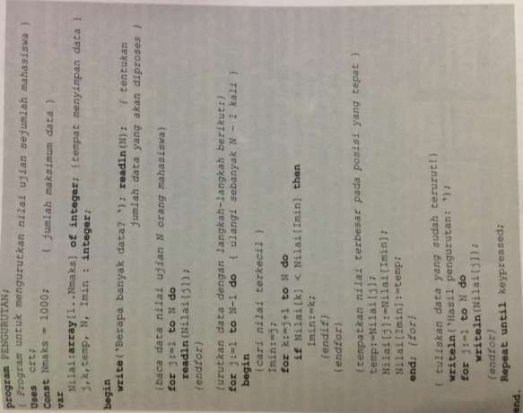
contoh eksekusi program pada algoritma dan pemrograman

Slide 13
Bagaimana Komputer menjalankan Program ?
piranti input/output Unit PemrosesCPU
Memori
Tahapan Pelaksanaan Program oleh Komputer
Algoritma Program dalam Bahasa Tingkat Tinggi Program dalam Bahasa Tingkat
Rendah Operasi (baca, tulis, hitung, dsb)

Slide 14
Notasi Algoritma
Notasi 1: Menggunakan langkah-langkah algoritma dalam kalimat
deskriptif
Contoh:
Menghitung rata-rata tiga buah data
Algoritma dengan struktur bahasa Indonesia:
1) Baca bilangan a, b, dan c
2) Jumlahkan ketiga bilangan tersebut
3) Bagi jumlah tersebut dengan 3
4) Tulis hasilnya

Slide 15
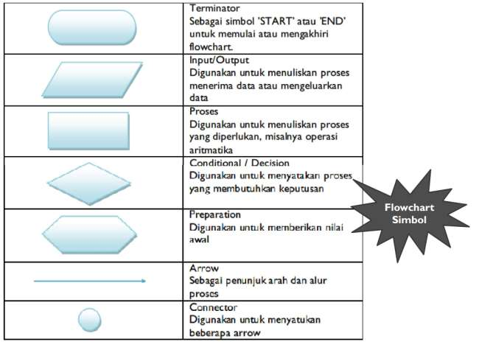
Notasi 2: Menggunakan bagan alir (flowchart)

Slide 16
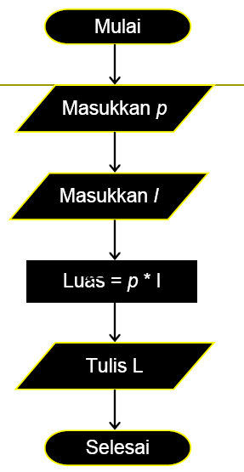
Notasi 2: Menggunakan bagan alir (flowchart)
Contoh:
Menghitung Luas persegi panjang

Slide 17
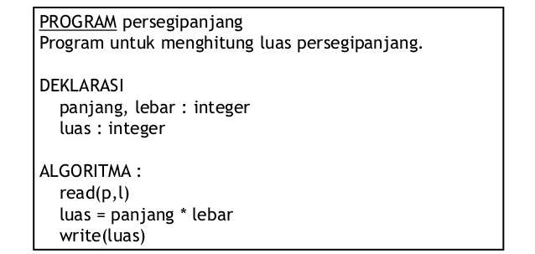
Notasi 3: Menggunakan pseudocode
Contoh:
Menghitung Luas persegi panjang

Slide 18
Kesimpulan
Untuk memahami apa itu algoritma terlebih dahulu kita harus memahami persoalan.
Algoritma adalah urutan langkah-langkah untuk menyelesaikan suatu persoalan
Algoritma memiliki beberapa karakteristik supaya dapat disebut sebagai algoritma yang baik.
Algoritma yang ditulis dalam bahasa komputer dinamakan program dan kegiatan mulai dari mendesain hingga menulis program dinamakan pemrograman.
Bahasa pemrograman menurut tujuan aplikasinya dapat dibedakan menjadi bahasa pemrograman yang bertujuan khusus dan umum sedangkan menurut kedekatan dengan bahasa manusia dibagi menjadi bahasa tingkat rendah dan bahasa tingkat tinggi.
Notasi algoritma dapat dituliskan menggunakan kalimat deskriptif, pseudocode, dan flowchart

